Slide 1
Курс “Статистика для частных трейдеров”
Классические методы:
работают ли в случае биржи?
Лекция №1

Slide 2
Содержание
История эконометрики временных рядов
Свойства биржевых временных рядов
Инструменты для статистического анализа рядов
Сглаживание, разложение рядов на компоненты: тренд, сезонность
(экспоненциальное сглаживание, модель Хольта-Винтерса)
Модели класса ARIMA

Slide 3
История эконометрики
временных рядов

Slide 4
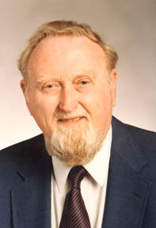
История эконометрики временных рядов
Клайв Грэнджер, тест на причинность (1969 год)
До 1980-х годов эконометристы используют
регрессионный анализ для нестационарных рядов, что
приводило к ложным корреляциям и ложным регрессиям
В 1987 году выходит статья Клайва Грэнджера
и Роберта Энгла, которая вводит коинтеграцию
временных рядов, разделяет стационарные и
нестационарные ряды
Клайв Грэнджер
В 2003 году Грэнджер и Энгл получили Нобелевскую премию за
коинтеграцию временных рядов
Фактически Грэнджер стал “отцом” эконометрики временных рядов.
Перевод на русский язык статьи, за которую Грэнджер и Энгл получили Нобелевку
есть на сайте журнала “Прикладная эконометрика” (пруф)

Slide 5
Свойства биржевых рядов

Slide 6
Особенности биржевых временных рядов
Тяжелые хвосты - существует высокая вероятность получения больших значений
в распределении
Автокорреляция - корреляция ряда с собственным значением,
сдвинутым на n шагов назад
Кластеры волатильности - волатильность зависит от прошлых изменений
активов и связанного с ними процесса волатильности
Волатильность имеет тенденцию возвращаться к некоторому
среднему со временем
Стационарность - временной ряд принимает значения недалеко от своей средней
величины
Нестационарные ряды - возврат к средней может составлять бесконечное время,
ряд может далеко уходить от своего среднего

Slide 7
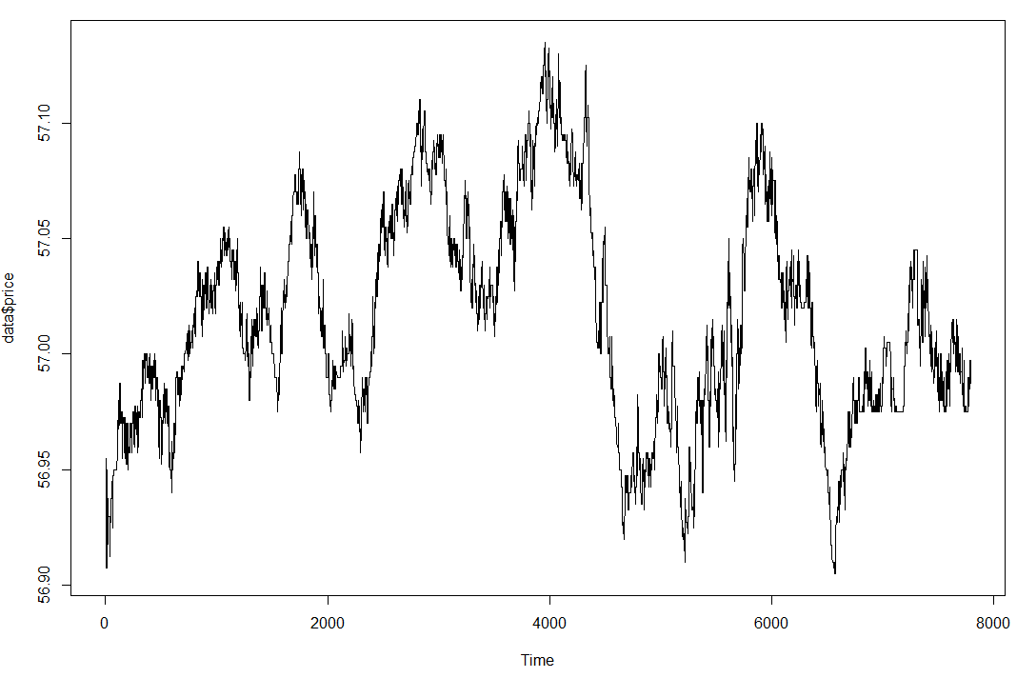
Нестационарный временной ряд (тики USDRUB_TOM,
Московская биржа, 5 января)

Slide 8
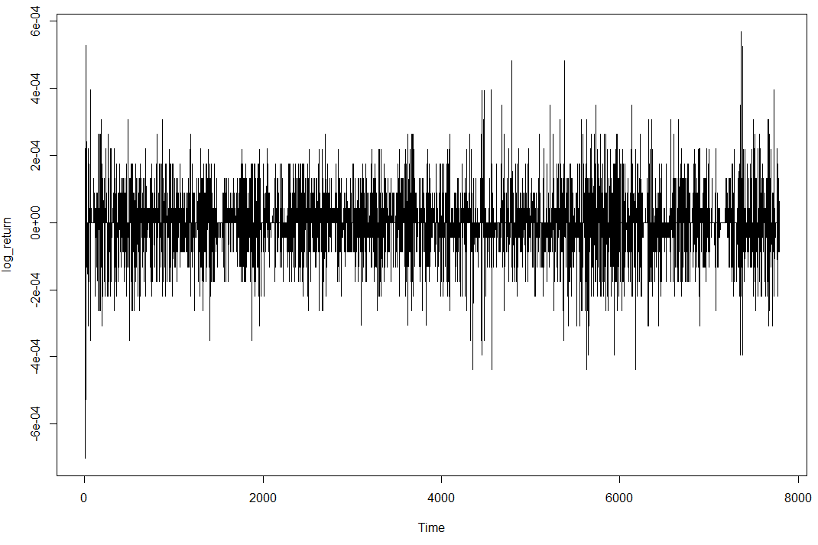
Стационарный временной ряд (лог-приращения
тиков USDRUB_TOM, Московская биржа, 5 января)

Slide 9
Инструменты

Slide 10
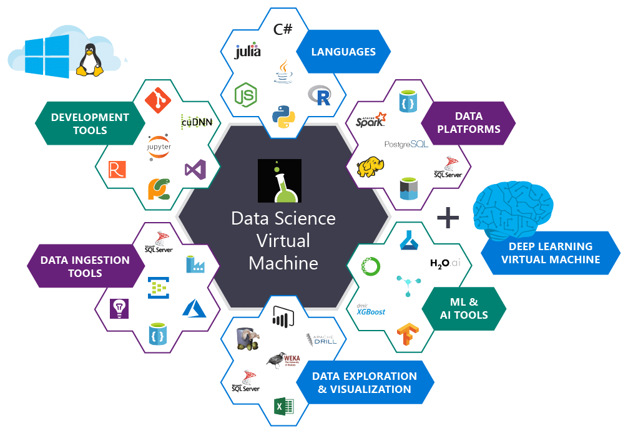
Инструменты для статистического анализа рядов
Коммерческие программы:
Matlab
SAS
SPSS
RapidMiner (пруф) и др.
Опенсорсные языки:
R (пруф)
Python (пруф)
Julia
Lisp
Scala и др.
Облачные платформы:
Azure (Microsoft) (пруф)
Google Cloud Machine (пруф)
AWS (Amazon) (пруф) и др.
Скриншот с сайта Azure

Slide 11
Декомпозиция ряда

Slide 12
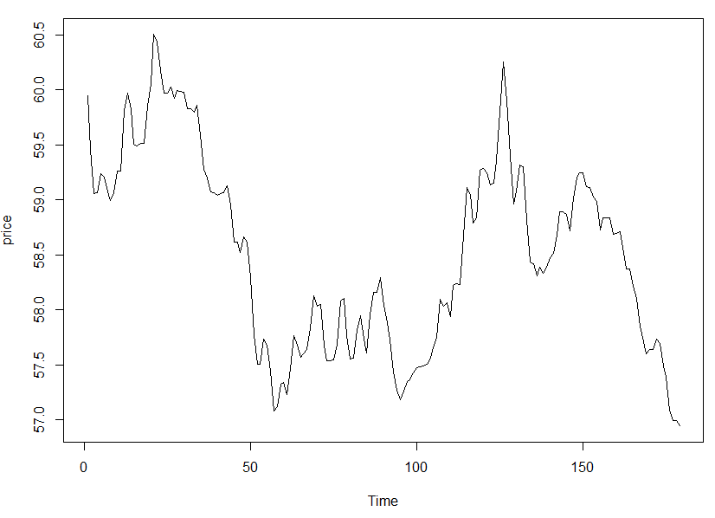
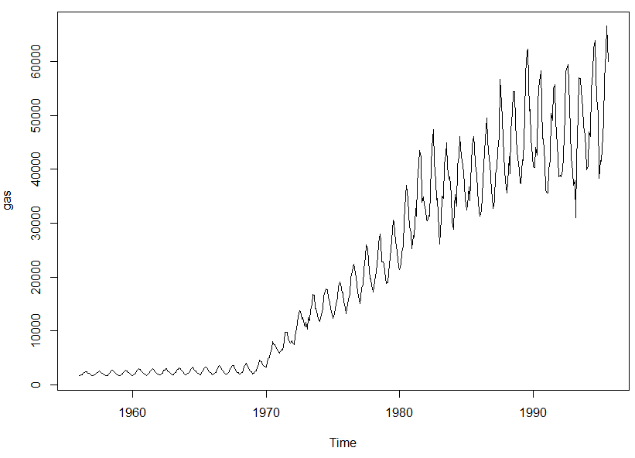
Структурные элементы временного ряда
Модель Хольта-Винтерса:
Продвинутый вариант экспоненциального
сглаживания
Уровень ряда (level)
Сглаженный уровень ряда (smoothig level)
Тренд (trend или slope)
Сезонность (season)
Биржевой ряд (доллар США-рубль, 179 дней)
Добыча газа в Австралии
(пример из пакета forecast)

Slide 13
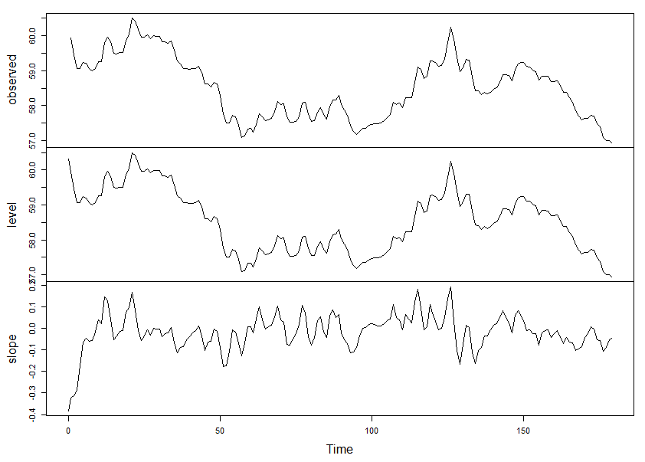
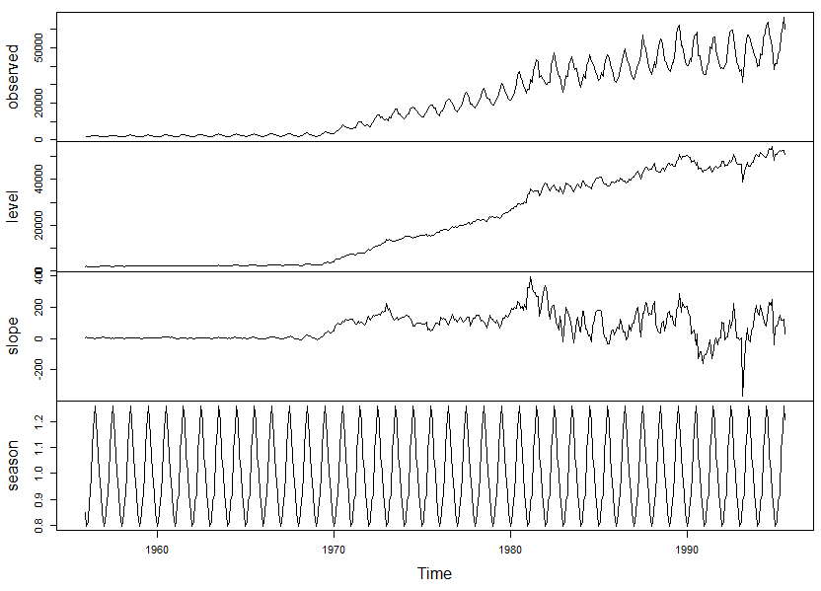
Декомпозиция биржевого ряда vs стандартного ряда
Доллар США-рубль
Добыча газа в Австралии

Slide 14
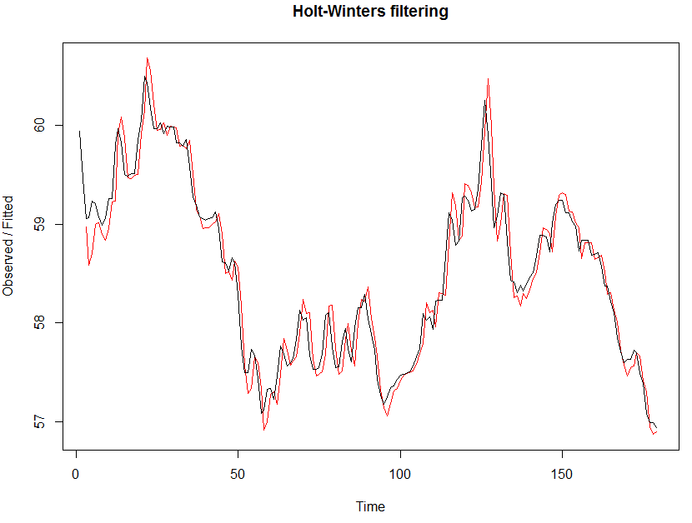
Поведение большинства прогнозистов биржевых рядов
«Самым простым методом прогнозирования для временных рядов
является случайное блуждание. Предполагается, что будущие значения временного ряда
будут равны текущему значению. Другими словами, у вас нет полезной информации о
будущих изменениях в серии - они ​​одинаково вероятны вверх или вниз» (неизвестный автор в Сети).
Сглаживание по Хольту-Винтерсу (без тренда и без сезонности) - красная линия
Найдите различия между Хольтем-Винтерсом и поведением прогнозистов?!

Slide 15
Модели класса ARIMA

Slide 16
Модель ARIMA
Autoregressive (AR) integrated (I) moving average (MA) - ARIMA
или Модель Бокса - Дженкинса
или Интегрированная модель авторегрессии - скользящего среднего
p - порядок авторегрессии
d - порядок интегрированности временного ряда (разности ряда), он же порядок
модели ARIMA
q - порядок сглаживания
X[t] = a[1]X[t-1] + … + a[p]X[t-p] + e[t] + b[1]e[t-1] + … + b[q]e[t-q]
Критерии отбора параметров ARIMA:
Информационный критерий Акаике (AIC) -> 0
Байесовский информационный критерий или критерий Шварца (BIC) -> 0

Slide 17
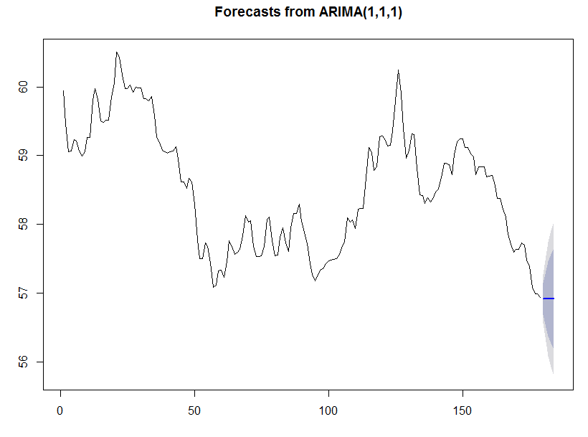

Модель ARIMA в ручном и автоматическом режиме
Ручной
Автоматический
Прогноз на 5 дней вперед

Slide 18
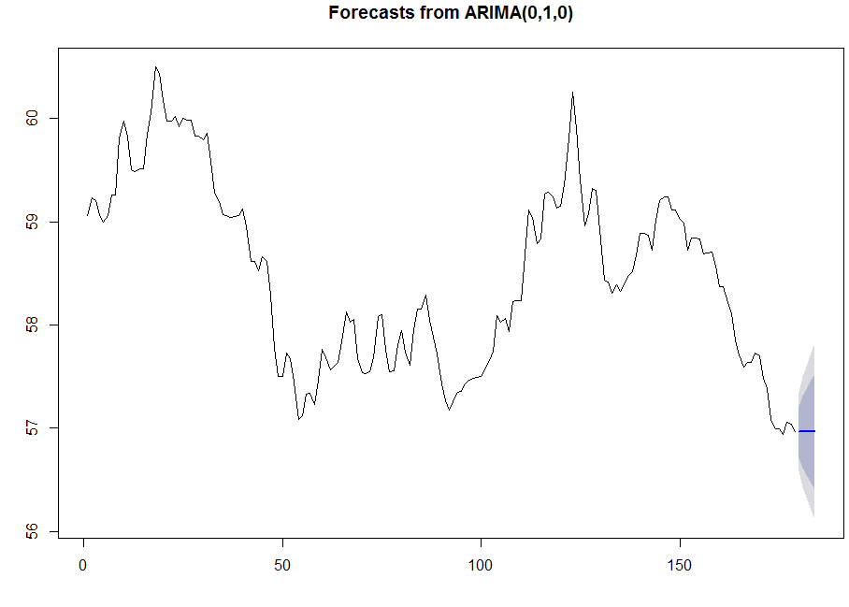
Модель случайного блуждания ARIMA (0,1,0)
Прогноз на 5 дней вперед USDRUB

Slide 19
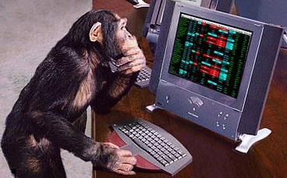
Ключевой вопрос лекции
Работают ли классические эконометрические методы применительно к бирже?
1. В обычных условиях биржи (шум, хаос, хвосты, разная волатильность) - НЕТ
2. При определенных условиях (наличие автокорреляции, сезонности) - ДА
Как же быть?
1. Использовать информационную теорию рынка
(информированные и неинформированные
трейдеры)
2. Инструменты “нового мира”
(машинное обучение, полу- и непараметрическая
статистика)
ИЛИ
Продолжать бросать монетку и полагаться на интуицию

Slide 20
Конец презентации
Ваши вопросы?

